Slide 1
Формирование поглощающего покрытия на экране электронно-оптического преобразователя методом магнетронного распыления
Международная научно-практическая конференция
«Материаловедение, формообразующие технологии и оборудование 2026»
Россия, г. Ялта
26 – 29 мая 2026 года
Каракулов Руслан Александрович
ведущий инженер-технолог, к.т.н.

Slide 2
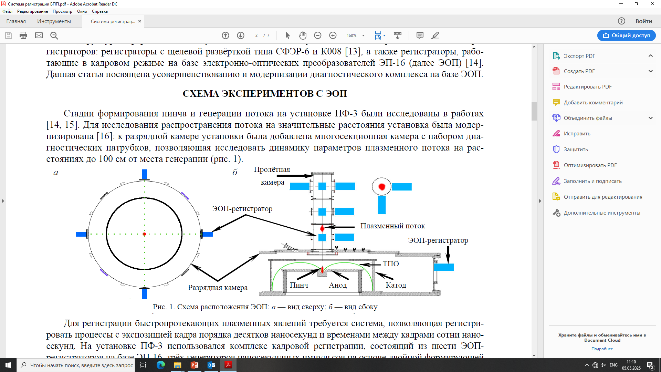
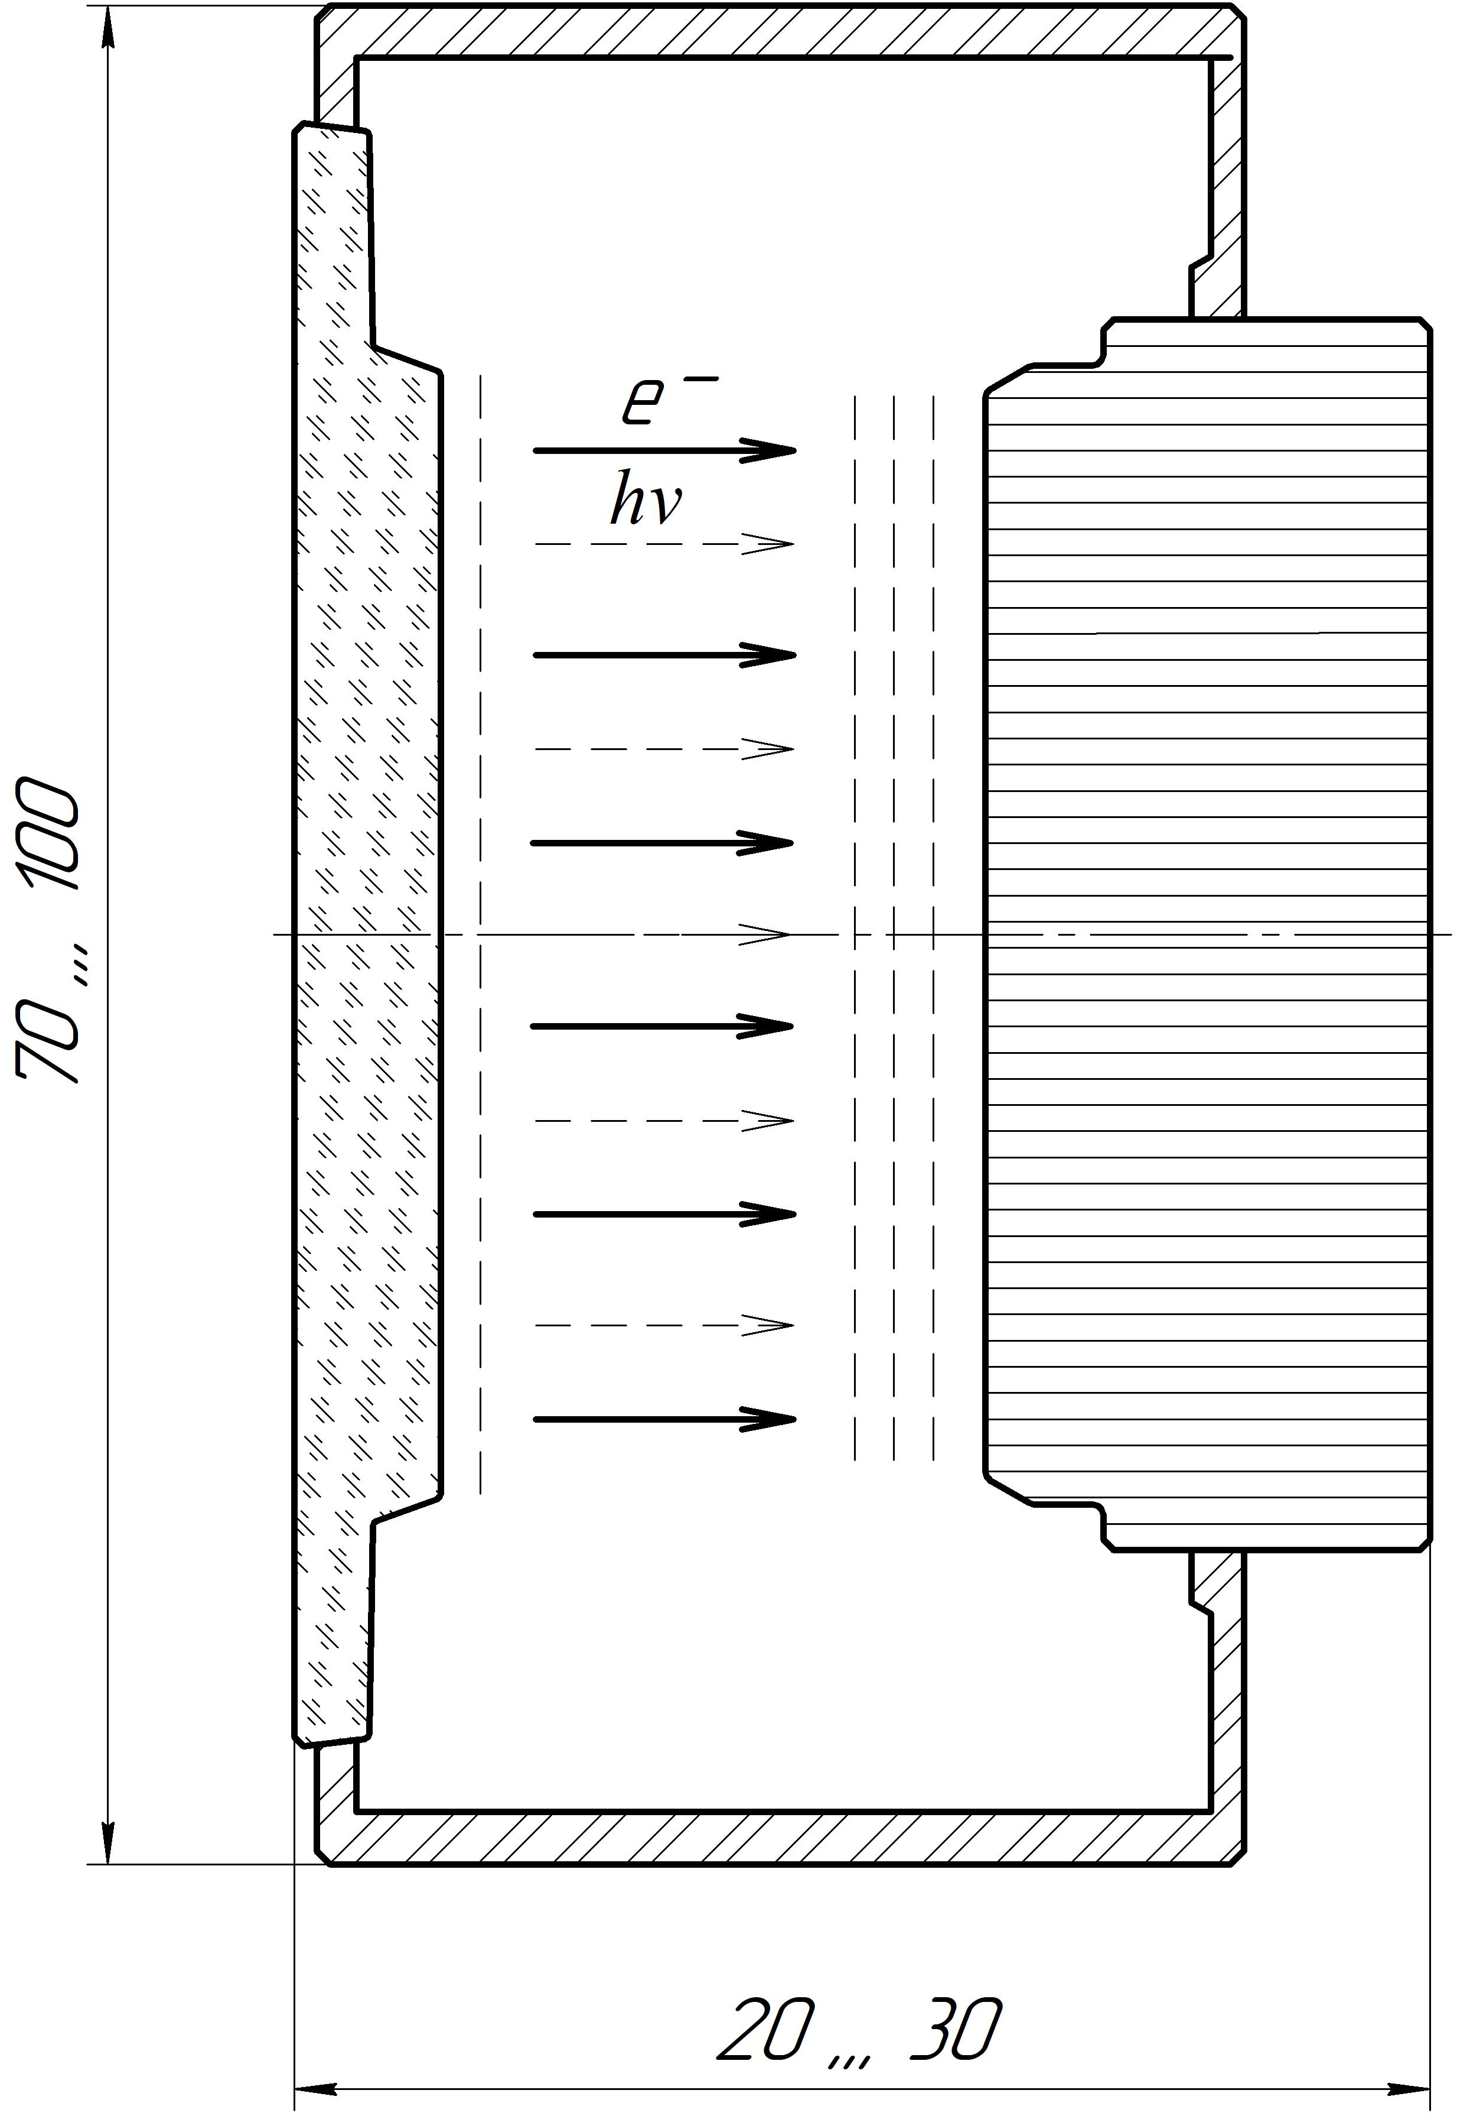
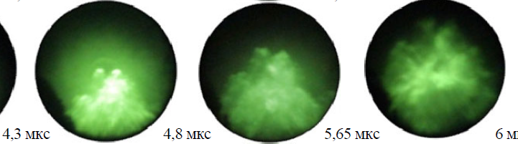

Актуальность
Исследования в области термоядерного синтеза*
Устройство электронно-оптического преобразователя (ЭОП)
без микроканальной пластины (МКП)
Корпус
Экранный узел (ЭУ)
Фотокатод
Волоконно-оптическая пластина
Поглощающее свет
покрытие (AlN** или TiO2***)
Входное окно
Регистрация плазменного потока в установке ПФ-3
(НИЦ «Курчатовский институт»)
Проводящий слой (Al)
Фотокатодный узел
Люминофор
Требование к ЭОП: разрешение $≥$ 30 штр./мм
Коэффициент отражения $≤$ 0,25 %
* Харрасов, А. М. Система многокадровой регистрации быстропротекающих процессов в плазменном фокусе на основе электронно-оптических преобразователей / А. М. Харрасов,
В. В. Мялтон, В. И. Крауз // ВАНТ. Сер. Термоядерный синтез. – 2023. – Т. 46, вып. 4 (11). – С. 101–107.
** Fabrication of black aluminium thin films by magnetron sputtering / J. More- Chevalier, N. Novotny, P. Hruska [et al.] // The Royal Society of Chemistry. – 2020. – № 10. – P. 20765–20771.
*** Analysis of the inhomogeneous growth of sputtered black TiO₂ thin films / D. Berends, P. Schwager, K. Gehrke [et al.] // ACS Omega. – 2024. – № 9. – P. 15251–15258.

Slide 3
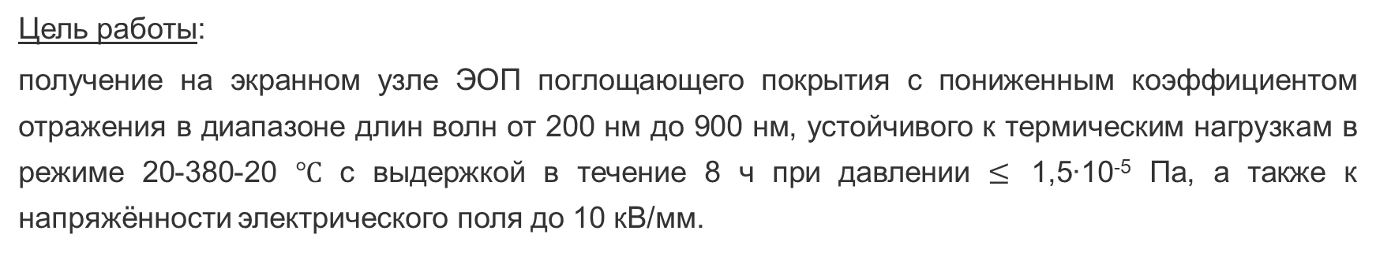
Цель и задачи
Цель работы:
получение на экранном узле ЭОП поглощающего покрытия с пониженным коэффициентом отражения в диапазоне длин волн от 200 нм до 900 нм, устойчивого к термическим нагрузкам в режиме 20-380-20 ℃ с выдержкой в течение 8 ч при давлении $≤$ 1,5∙10⁻⁵ Па, а также к напряжённости электрического поля до 10 кВ/мм.
Задачи:
исследование влияние параметров осаждения на структуру покрытия и коэффициент отражения;
сравнение наиболее подходящих материалов поглощающего слоя (AlN и TiO2);
проверка устойчивости экспериментальных образцов к высокотемпературным и электрическим нагрузкам;
анализ полученных результатов.

Slide 4
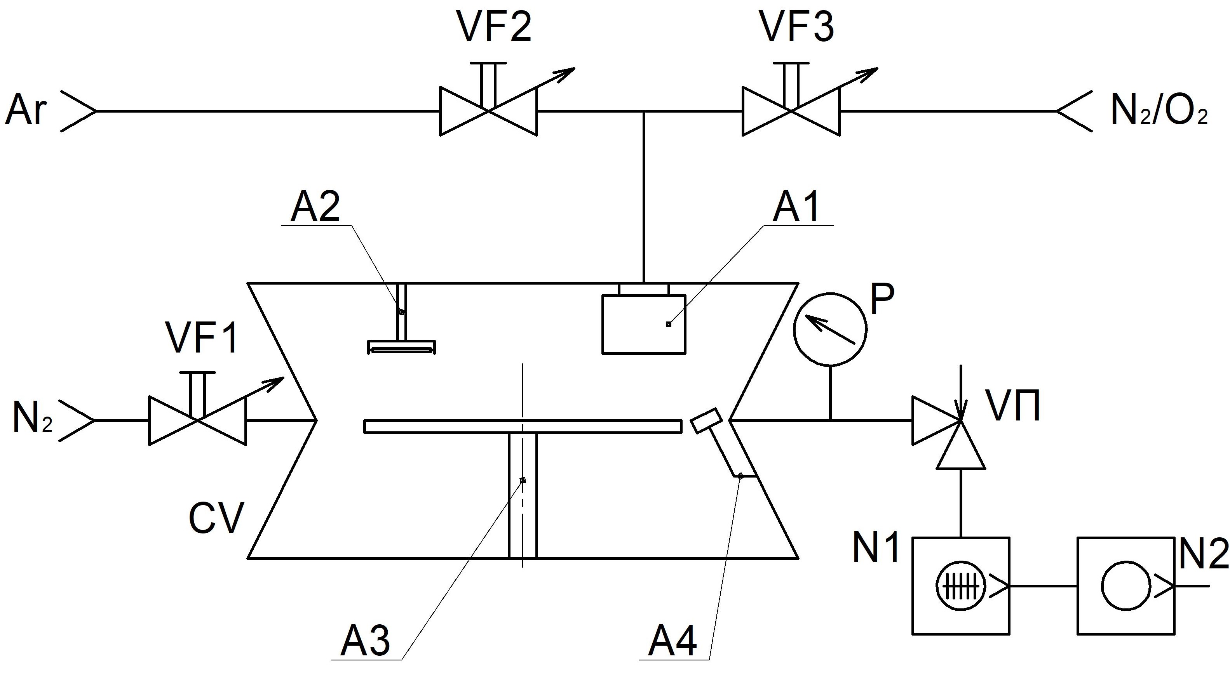
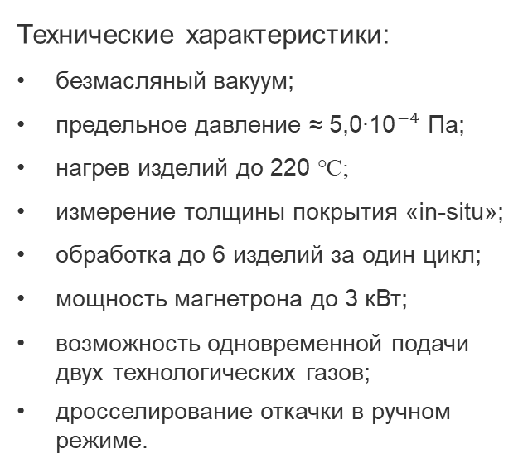
Оборудование
Установка магнетронного распыления «VSE-PVD-DESK-PRO»
Технические характеристики:
безмасляный вакуум;
предельное давление ≈ 5,0∙${\text{10}}^{−4}$ Па;
нагрев изделий до 220 ℃;
измерение толщины покрытия «in-situ»;
обработка до 6 изделий за один цикл;
мощность магнетрона до 3 кВт;
возможность одновременной подачи двух технологических газов;
дросселирование откачки в ручном режиме.
A1 - магнетрон
CV – камера рабочая
N2 – насос мембранный
A2 - нагреватель
N1 – насос турбомолекулярной
P – вакуумметр
A3 – рабочий стол
VF1 – клапан напуска
VП – клапан дросселирующий
A4 – датчик толщины
VF2, VF3 – регулятор расхода газа

Slide 5
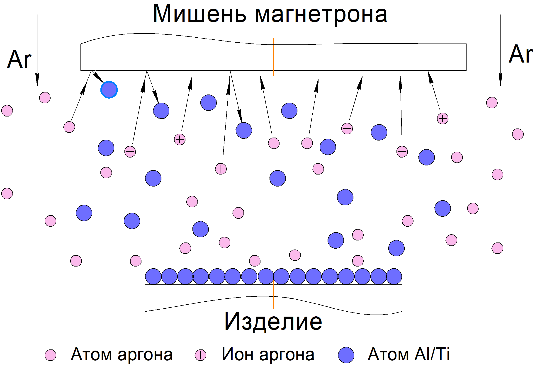
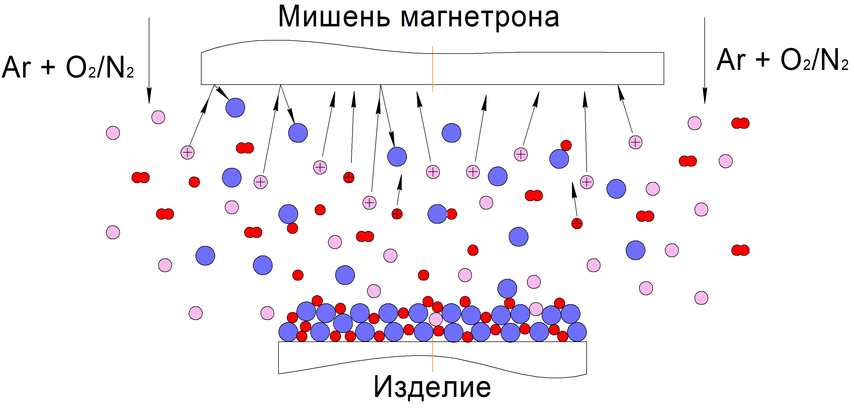
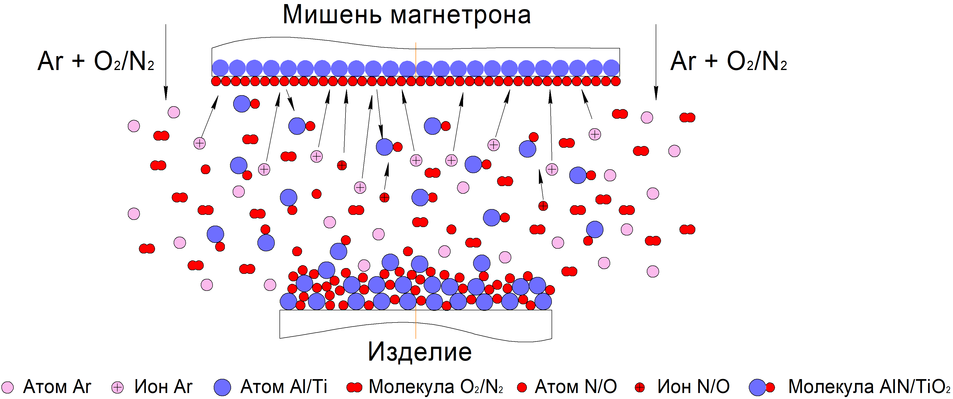
Физико-химические особенности процесса
Магнетронное распыление Al или Ti
Реактивное магнетронное нанесение AlN или TiO2
Напуск N2/O2
Мишень «металлическая»
(PO2/N2 < Pкр)
Эффект гистерезиса в процессе нанесения AlN*
диапазон рабочих напряжений
Мишень «отравленная»
(PO2/N2 > Pкр)
* Формирование антиотражающего покрытия нитрида алюминия на экранах электронно-оптических преобразователей методом реактивного магнетронного распыления / Р. А. Каракулов, Д. Д. Зыков, Р. И. Нуртдинов [и др.] // Вакуумная техника и технологии. – 2023. – С. 271–275.

Slide 6
Магнетронное распыление AlN
Режимы нанесения AlN
Поверхность AlN после нанесения при Pраб = 0,3 Па
Параметр | Значение
Остаточное давление, Па | 5,0∙10⁻⁴
Рабочее давление, Па | 0,25 … 1,5
Мощность, Вт | 100 … 150
Напряжение, В | 280 … 380
200 нм
300 нм
Рост вискеров после отжига
После нанесения при повышенном давлении (Pраб = 1,2 Па)
и отжига (количество и размеры вискеров снижено)
1 мкм
3 мкм
1 мкм
3 мкм

Slide 7
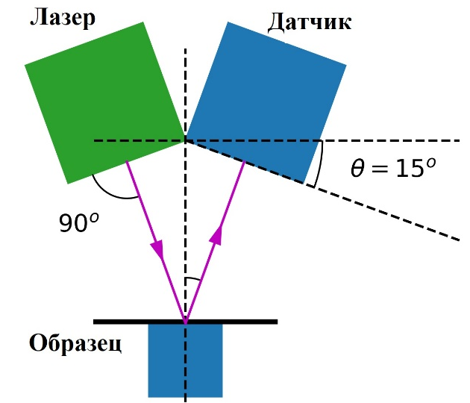
Магнетронное распыление TiO2
Режимы нанесения TiO2
Поверхность покрытия на основе титана
Pраб = 0,3 Па
Pраб = 1,1 Па
Параметр | Значение
Рабочее давление, Па | 0,3 … 1,1
Мощность, Вт | 100
Напряжение, В | 250...380
Расход Ar+O2, sccm | 0 … 5
200 нм
200 нм
Схема контроля отражения
Зависимость коэффициента отражения покрытия от рабочего давления

Slide 8
Магнетронное распыление TiO2
Гистерезис скорости осаждения
Влияние расхода смеси газов Ar + O₂ на коэффициент отражения TiO₂
При достижении критического уровня расхода Ar + O₂ (4 sccm) V_{о} резко падает до значения, близкого к нулевому. Это объясняется оксидированием титановой мишени (коэффициент распыления оксида титана 0,015, титана - 0,3*). Поэтому расход газовой смеси не должен превышать 3 sccm.
Увеличение расхода реактивного газа способствует снижению коэффициента отражения, однако при потоке более 1 sccm это влияние становится менее существенным.
* Han, Y. H. Deposition of TiO₂ films by reactive inductively coupled plasma assisted DC magnetron sputtering for high crystallinity and high deposition rate // Surf. coat. technol. – 2007. – № 201. – P. 5387–5391.

Slide 9
Магнетронное распыление TiO2
Исследование поверхности (РЭМ)
Без напуска реактивного газа
С напуском Ar + O₂ (2 sccm)
Вид сверху
(масштабная единица 100 нм)
Под углом 40°
(масштабная единица 200 нм)

Slide 10
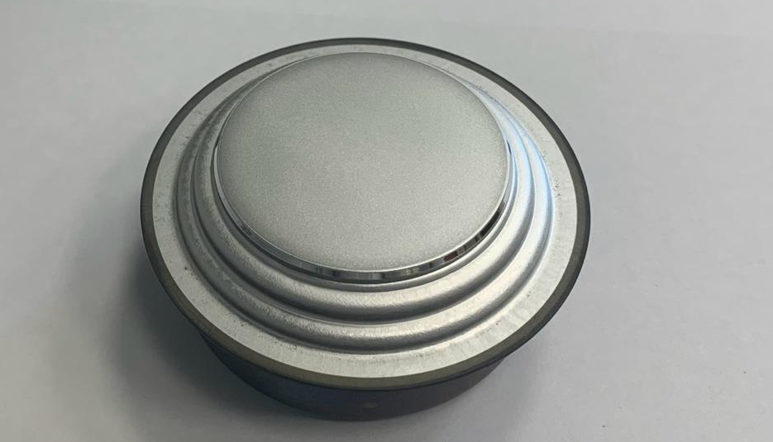
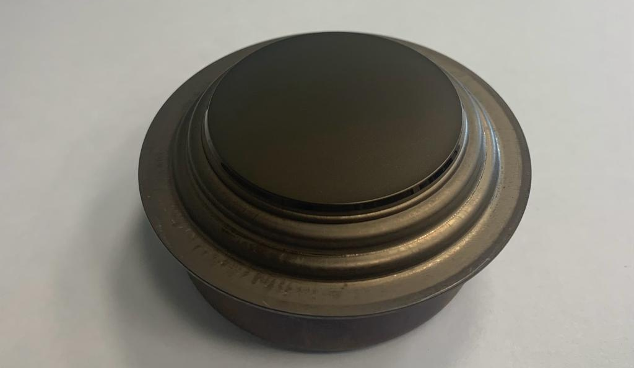
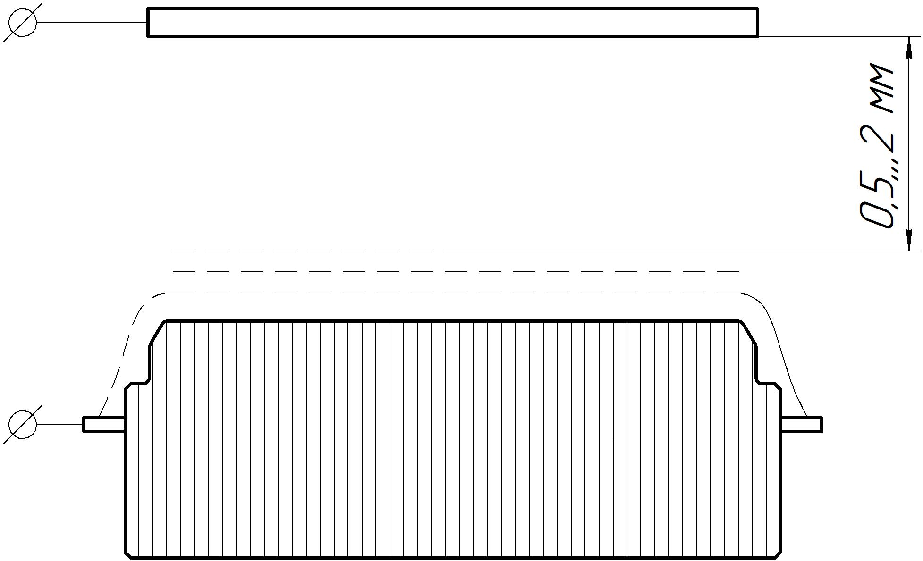
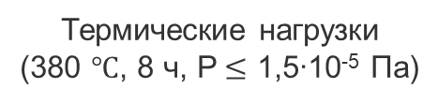
Испытания
Исходный ЭУ
ЭУ с поглощающим покрытием
Нанесение AlN/TiO2
Термические нагрузки
(380 ℃, 8 ч, P$≤$ 1,5∙10⁻⁵ Па)
Электрические нагрузки (электропрочность)
ϕ₁
электрод
AlN
TiO2
AlN
TiO2
ЭУ
7,5 ... 13,5 кВ/мм
10 ... 12 кВ/мм
нарушение целостности при толщине поглощающего слоя более 130 нм
отсутствие дефектов при толщине покрытия не менее 250 нм
ϕ₂
ϕ₂ - ϕ₁ ≤ 12 кВ

Slide 11
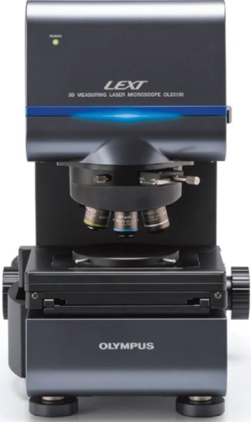
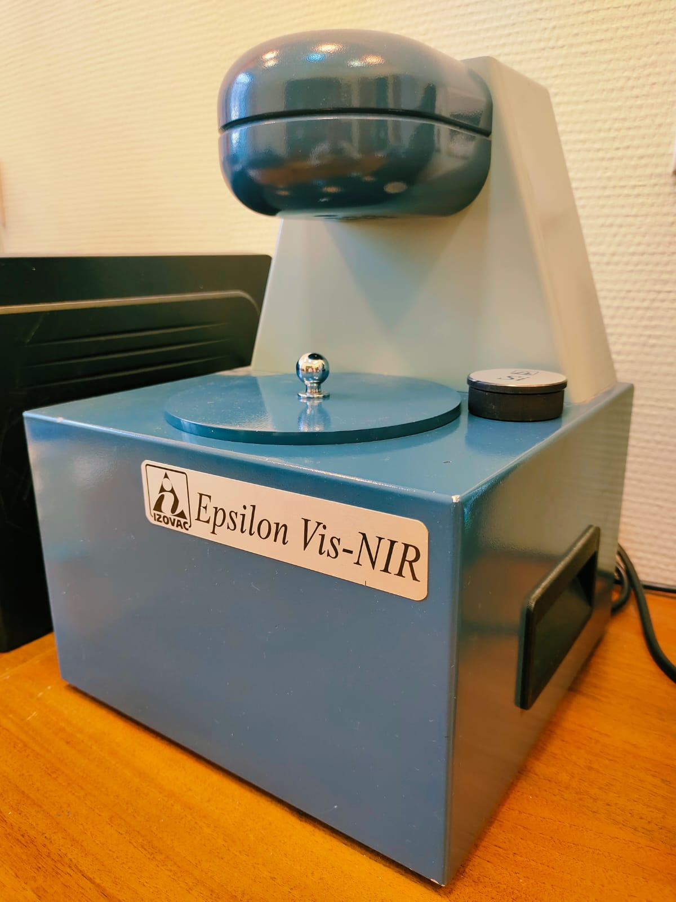
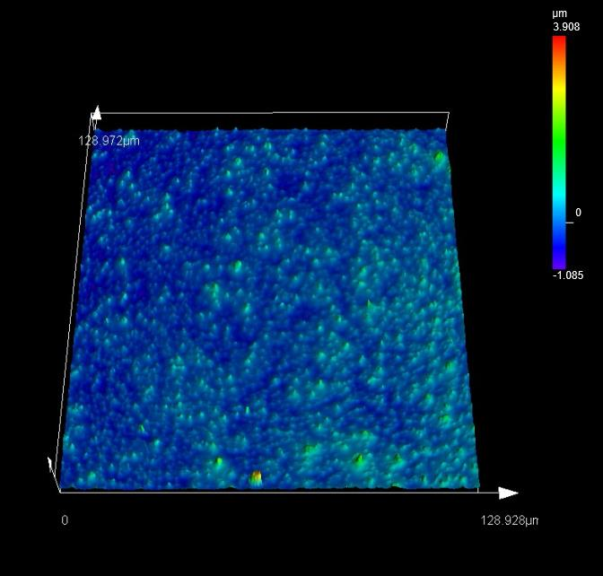
Измерения
Спектрофотометр «Izovac Epsilon Vis-NIR»
Лазерный сканирующий микроскоп
(латеральное разрешение – 0,12 мкм)
(спектральный диапазон: 380 ... 1100 нм)
Измерение среднеквадратической шероховатости (Sq)
Sq = 0,1…0,3 мкм (исходный ЭУ)
Измерение коэффициента отражения (R)
Sq ↑ на 5 ... 10 % для изделий с покрытием
AlN
TiO2
R ↓ в 5-6 раз
R ↓ в 2,5-5 раз

Slide 12
Выводы и результаты
1. Для формирования поглощающего слоя AlN или TiO₂ на рабочей поверхности ЭУ ЭОП методом магнетронного распыления следует поддерживать повышенное рабочее давление (более 1 Па).
2. После формирования поглощающего покрытия коэффициент отражения рабочей поверхности кратно снижается: в 5-6 раз - для AlN; в 2,5-5 раз - для TiO₂.
3. Термические испытания показали, что толщина слоя AlN не должна превышать 130 нм, в то время как на изделиях, покрытых TiO₂ с толщиной не менее 250 нм, дефектов не выявлено.
4. ЭУ с развитой тонкопленочной структурой AlN характеризуются электропрочностью в диапазоне 7,5...13,5 кВ/мм; для TiO₂ этот показатель составляет 10...12 кВ/мм.
5. Среднеквадратическая шероховатость рабочей поверхности после нанесения AlN или TiO₂ увеличивается на 5 ... 10 %, что согласуется с теоретическим обоснованием эффекта поглощения.
6. Учитывая наличие вискеров в покрытии AlN и низкую устойчивость к термическим нагрузкам, рекомендуется использовать именно TiO₂ в качестве материала для формирования поглощающего покрытия на ЭУ ЭОП методом магнетронного распыления.

Slide 13
Спасибо за внимание
Каракулов Руслан Александрович
E-mail: ruslankarakulov@yandex.ru
26.05.2026 – 29.05.2026

